Slide 1

Великобритания в
XIX – начале X X века

Slide 2
Знать:
тред-юнион,
чартизм,
политическая партия,
конституционная монархия
консерватизм
либерализм

Slide 3

Вспомнить
Парламентское государство
Реформа
Колониальная империя
Промышленная революция
Как можно решать вопросы без кровопролития?
Когда и как возникли профсоюзы?
Почему Великобритания превратилась в империю?

Slide 4


Экономическое развитие
Стр. 23- 24.Составить план п. 1.
Записать в тетрадь
Период устойчивого экономического развития – 1820-1840 ые годы
1825г- первая железная дорога
Рост доходов от торговли
1840 – завершение промышленного переворота
Ускоренный рост тяжелой промышленности, машиностроения, кораблестроения
Англия- «мастерская мира»

Slide 5
Государственный строй
Парламент
Верхняя палата
Палата лордов
(пожизненное представительство)
Нижняя палата
Палата общин
( выборное представительство)
Пэры- высший слой дворян
Высший слой духовенства- духовные лорды
Избиралась небольшой частью населения

Slide 6
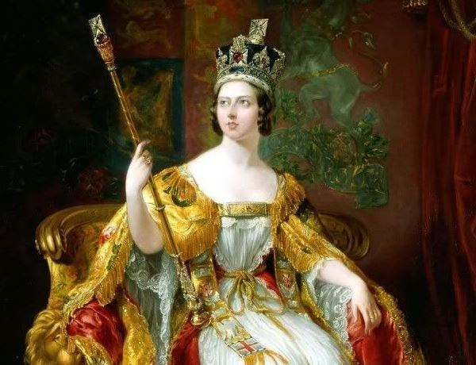
«Король царствует,
но не правит»
Королева Виктория

Slide 7
Название
Стр. 24
Политические партии
Название
Чьи интересы выражали
Чьи интересы выражали
Какая партия сложилась
Какая партия сложилась

Slide 8

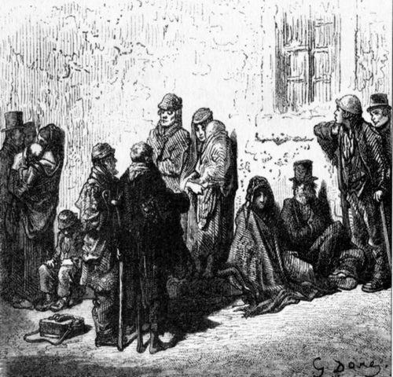
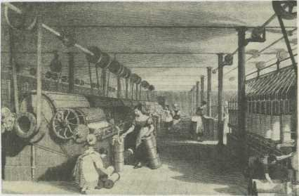
Стр. 24-25.
Почему в Англии начинается движение за избирательное право и парламентскую реформу?
Что такое тред-юнионы? Когда они стали создаваться?
В чем суть парламентской реформы. Когда она была принята

Slide 9
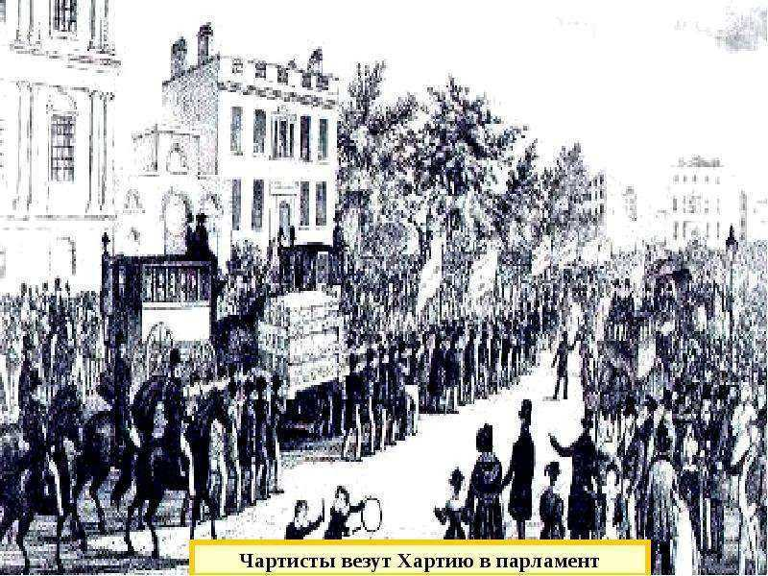
Чартизм 1830-1850-ые годы

Slide 10
Чартизм 1830-1850-ые годы
Стр. 25-26. п 3.
Причины чартистского движения
Основные требования рабочих
Методы борьбы
Результаты чартистского движения

Slide 11

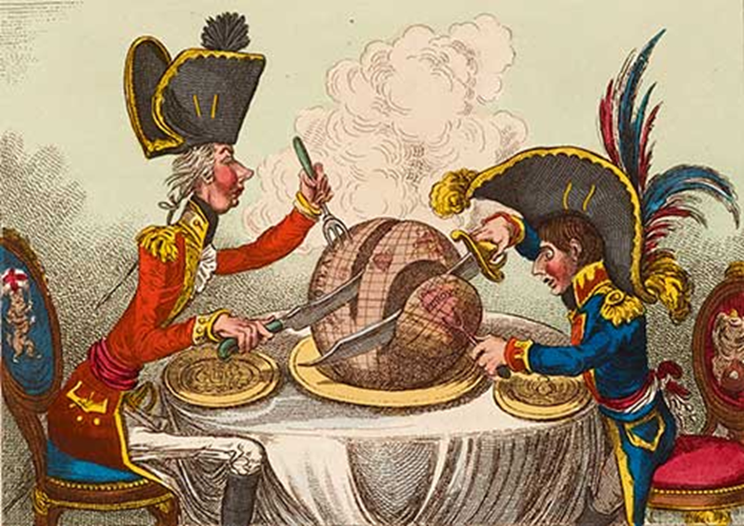

Великобритания – мастерская мира.
Владычица морей
«У нас нет ни вечных союзников, ни постоянных друзей, но вечны и постоянны наши интересы, и защищать их — наш долг».

Slide 12
Д/З § 4 ,
П. 4 и 5 самостоятельно.
Отвечать на вопросы
№ 4, 5, 6 устно

